Slide 1

Egalité Filles / Garçons dans les parcours de formation
& Egalité Hommes / Femmes dans le monde du travail
3ème
Bien vivre son parcours professionnel
Oser se donner
le choix
de son orientation

Slide 2
Programme de la journée
Cette journée organisée en 4 ateliers permettra de vous faire prendre conscience :
-Qu’il existe des inégalités entre les filles et les garçons dans les parcours de formation
-De même qu’il en existe entre les hommes et les femmes dans le monde du travail
De vous expliquer pourquoi ces inégalités, en vous présentant :
-ce qu’est un stéréotype
-ce qu’est le sexisme
Comment sont-ils générés…
Déroulement de la journée
8h45 / 10h20 : Atelier ORIENTATION en Basse-Normandie (4 COPsy du secteur)
10h40 / 12h30 : Atelier des INEGALITES
14h00 / 16h30 : Atelier SPEED-DATING = RENCONTRES avec des professionnel-les et des étudiant-es (toujours des métiers atypiques de genre)
16h30 / 17h00 : Moment de convivialité avec les intervenants de l’après-midi
18h00 / 19h30 : CONFERENCE-DEBAT 1er temps : « l’orientation après la 3^{e »} puis « L’orientation scolaire à travers le prisme de l’égalité fille-garçon en Basse-Normandie : limites et obstacles» animée par les 4 COPsy du premier atelier, à destination des parents.

Slide 3
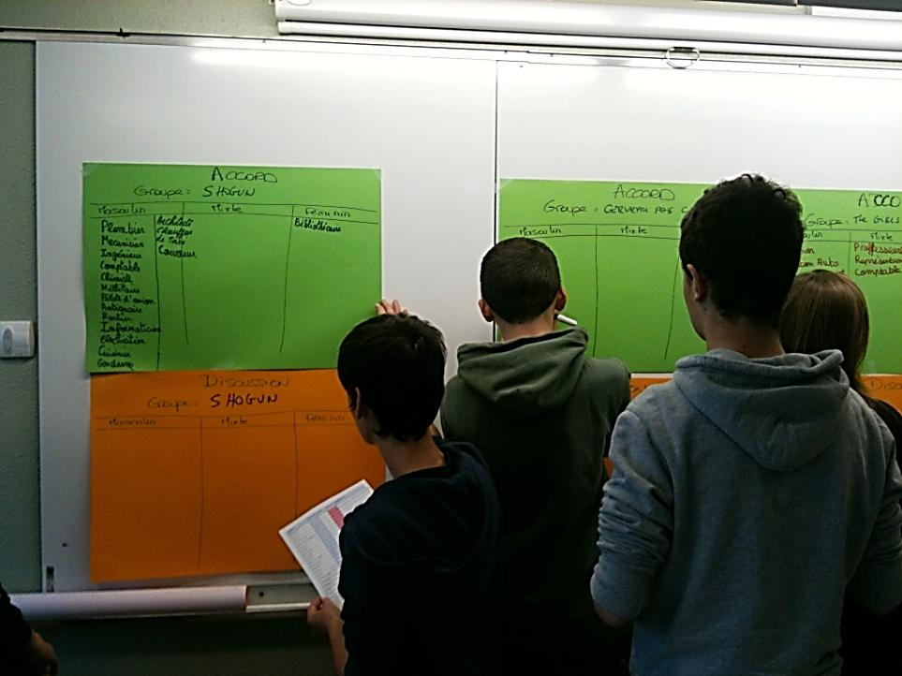
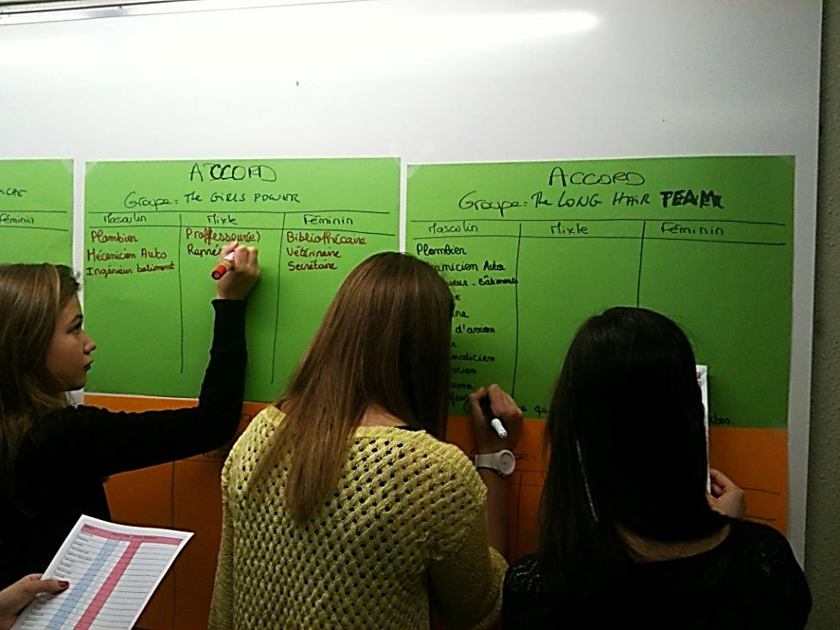
Qu’en est-il de l’orientation des filles et des garçons en Basse-Normandie ?
1ère partie :
Les déterminants de l’orientation
(d’après la Note d’information de la Division de la Prospective et de la Performance (D2P) de Mai 2013)

Slide 4

Où SONT LES INEGALITES ?
(le paradoxe des filles)
Montrer et expliquer les inégalités salariales, d’accès aux différents métiers, aux postes à responsabilités…
2ème partie :
les inégalités dans les formations et le travail

Slide 5

Des professionnel-les et des étudiant-es viennent à votre rencontre sur un temps très court à la manière d’un
Speed-Dating
3ème partie :
La rencontre des étudiant-es et des professionnel-les

Slide 6


Slide 7

METIERS | NOMS | points
Assistant-e social-e
Fleuriste
Sage-Femme
Gendarme
Couturier-ère
Carrossier-e
Conducteur-trice de bus
Auxiliaire de puériculture
Peintre en carrosserie automobile
Professionnel-le en maintenance de véhicules automobiles
Chaudronnier-ère
Plombier-ère
Professionnel-le de l’industrie alimentaire
Professionnel-le en logistique
Boulanger-ère
Agent-e de maintenance
Assistant-e de vie (service à la personne)
Chercheur-se en math
Jardinier-ère
Pilote de ligne de production
Infirmier-ère
Cuisinier-ère
Danseur-se
Médecin
Educateur-trice
Maçon-ne
Sapeur Pompier-ère
Fille
dans « un métier d’homme »
Garçon
dans « un métier de femme »
C’est possible !
© Debled / Izabel / Lassus / Vilain-Ménard

Slide 8
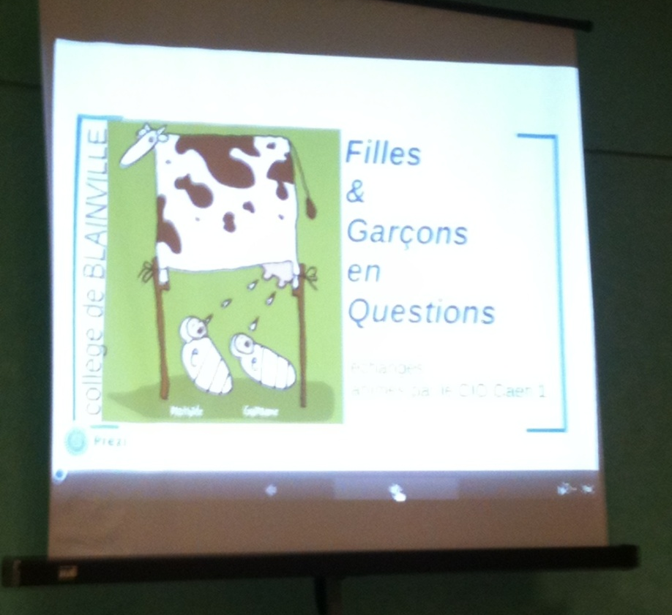
Conférence – Débat
« L’orientation scolaire à travers le prisme de l’égalité fille-garçon en Basse-Normandie : limites et obstacles »
Une trentaine de personnes présentes dont des parents d’élèves, des professeurs et personnels de l’éducation du collège et d’autres établissements.
Animée par les 4 conseillers d’orientation psychologues du secteur

Slide 9
Bilan de la journée de janvier 2017
A la question « Pour chacun de ces ateliers, peux-tu attribuer une « note » :
1 la moins bonne, 3 la meilleure, les élèves répondent :
3ème

Slide 10
Une organisation importante
Qui a nécessité de faire jouer nos carnets d’adresses.
Des contacts avec :
- des professionnels,
- des centres de formations,
- des lycées professionnels,
- le rectorat,
- le SAIO,
- le ministère des droits des femmes,
- le cabinet de la député Ameline,
- la mairie de Blainville,
- la MGEN,
- Heula
- les médias : Ouest France, TV Normandie,
- …

Slide 11
sylvie.debled@ac-normandie.fr
patricia.lassus@ac-normandie.fr
stephanie.legallais@ac-normandie.fr

